Slide 1
Ziņojums par mācību jomu koordinatoru darbu Ādažu novadā 2023./2024.m.g.
Ziņotājs:
Izglītības satura un kvalitātes speciāliste Lāsma Dene
01.07.2024.

Slide 2
Mācību jomu koordinatori
Darbības mērķis
Sekmēt pedagogu sadarbību un savstarpēju atbalstu kvalitatīva mācību procesa nodrošināšanai vispārējās izglītības iestādēs
*2023./2024. mācību gadā Ādažu novadā
Septembrī darbu uzsāka 13 mācību jomu koordinatori, mācību gadu noslēdza - 11
Pirmsskolas mācību joma
Sākumskolas mācību joma
Tehnoloģiju mācību joma
Kultūras un pašizpausme mākslā mācību joma
Svešvalodu mācību joma
Veselības un fiziskās aktivitātes mācību joma
Sociālā un pilsoniskā mācību joma
Iekļaujošās izglītības mācību joma
Matemātikas mācību joma
Dabaszinātnes mācību joma
Latviešu valodas mācību joma
Plašākas skolēna izglītības pieredzes joma
*ĀNP 05.10.2023. rīkojums Nr. ĀNP/1-6-1/23/70 un 28.12.2023. rīkojums Nr. ĀNP/1-6-1/23/89

Slide 3
Veicamie uzdevumi*
Organizēt, koordinēt sadarbību starp pedagogiem novada izglītības iestādēs vienotas pieejas mācību satura plānošanā un īstenošanā
Organizēt priekšlikumu (vai risinājumu) sagatavošanu un ieviešanu novadam specifisku mācību saturu jautājumu izstrādē
Apzināt jaunākos mācību un metodiskos līdzekļus un citus resursus mācību jomā
Piedalīties pedagogu, ar mācību jomas satura īstenošanu saistītu, mācīšanās vajadzību apzināšanā un ar profesionālo pilnveidi saistītu jautājumu plānošanā
Sadarboties ar VISC metodiskā atbalsta nodrošināšanā pilnveidotā mācību satura un pieejas ieviešanai pašvaldības vispārējās izglītības iestādēs
*ĀND 28.09.2023. lēmums Nr. 380

Slide 4
Darba formas
Gada plāns un ikmēneša aktivitāšu plānošana mācību jomai
Aktivitāšu īstenošana -pedagogu sapulces, organizēti semināri, lekcijas, kursi, radošās darbnīcas, izziņas un pieredzes braucieni, pasākumi izglītojamajiem utt.
Dalība VISC organizētajos semināros un profesionālās pilnveides pasākumos (ja tika piedāvāti)
Koordinatoru sapulces,
ikmēneša atskaites par paveikto, gada noslēguma aptauja
Resursu apzināšana, informācijas meklēšana, sagatavošana, izsūtīšana utt., sadarbība ar citu jomu koordinatoriem

Slide 5
Sasniegtie rezultāti
sniegts savstarpējs atbalsts pedagogiem mācību procesa īstenošanā
izglītojamajiem piedāvātais mācību saturs ir saistīts ar vietējai kopienai svarīgiem ekonomiskiem, vēsturiskiem un kultūras dzīves aspektiem, kā arī veicināta bērnu un jauniešu pilsoniskā līdzdalība un piederība novadam
izglītojamo dalība dažādās aktivitātēs ir mērķtiecīga, izglītojoša un mācību procesu atbalstoša
pedagogi ir informēti par daudzveidīgiem mācību (un citiem) resursiem sekmīgai mācību procesa īstenošanai un izglītojamo iespējām piedalīties papildu izglītojošās aktivitātēs - konkursos, talkās, olimpiādēs u.c.
priekšlikumi pašvaldībai un iestādes vadībai mērķtiecīgai, uz konkrētām pedagogu vajadzībām orientētai profesionālās kompetences pilnveidei

Slide 6
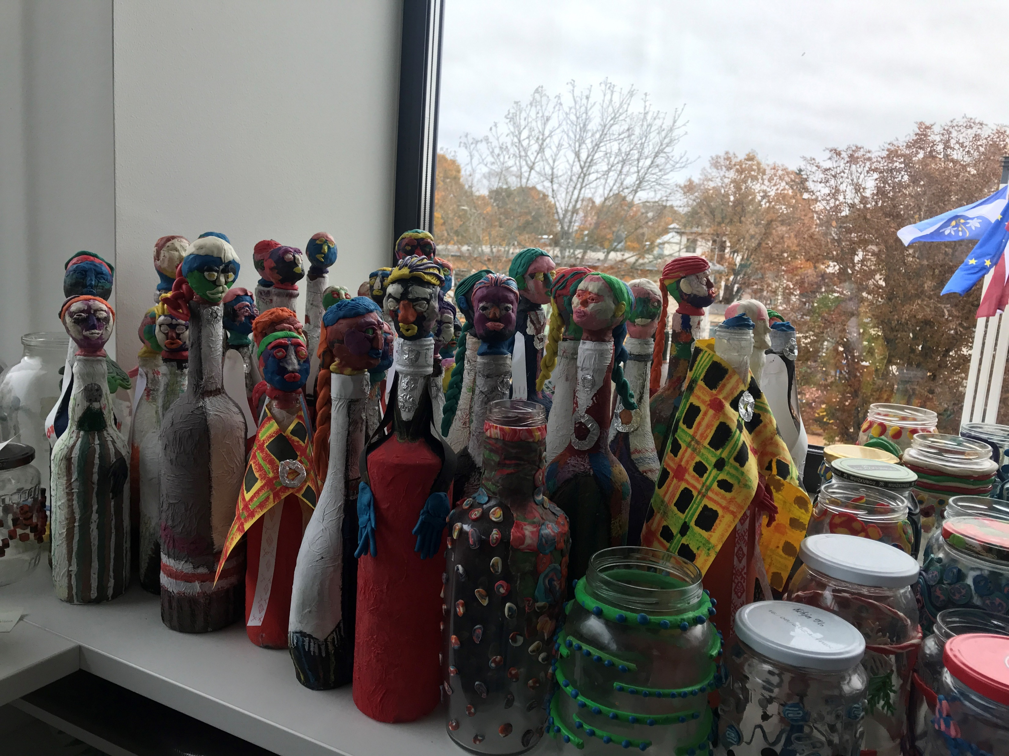
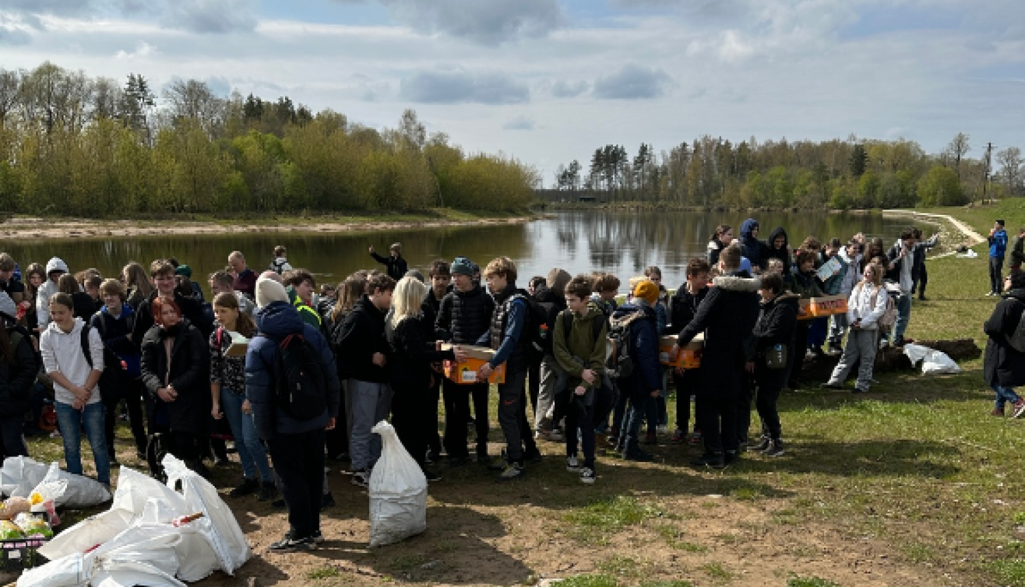
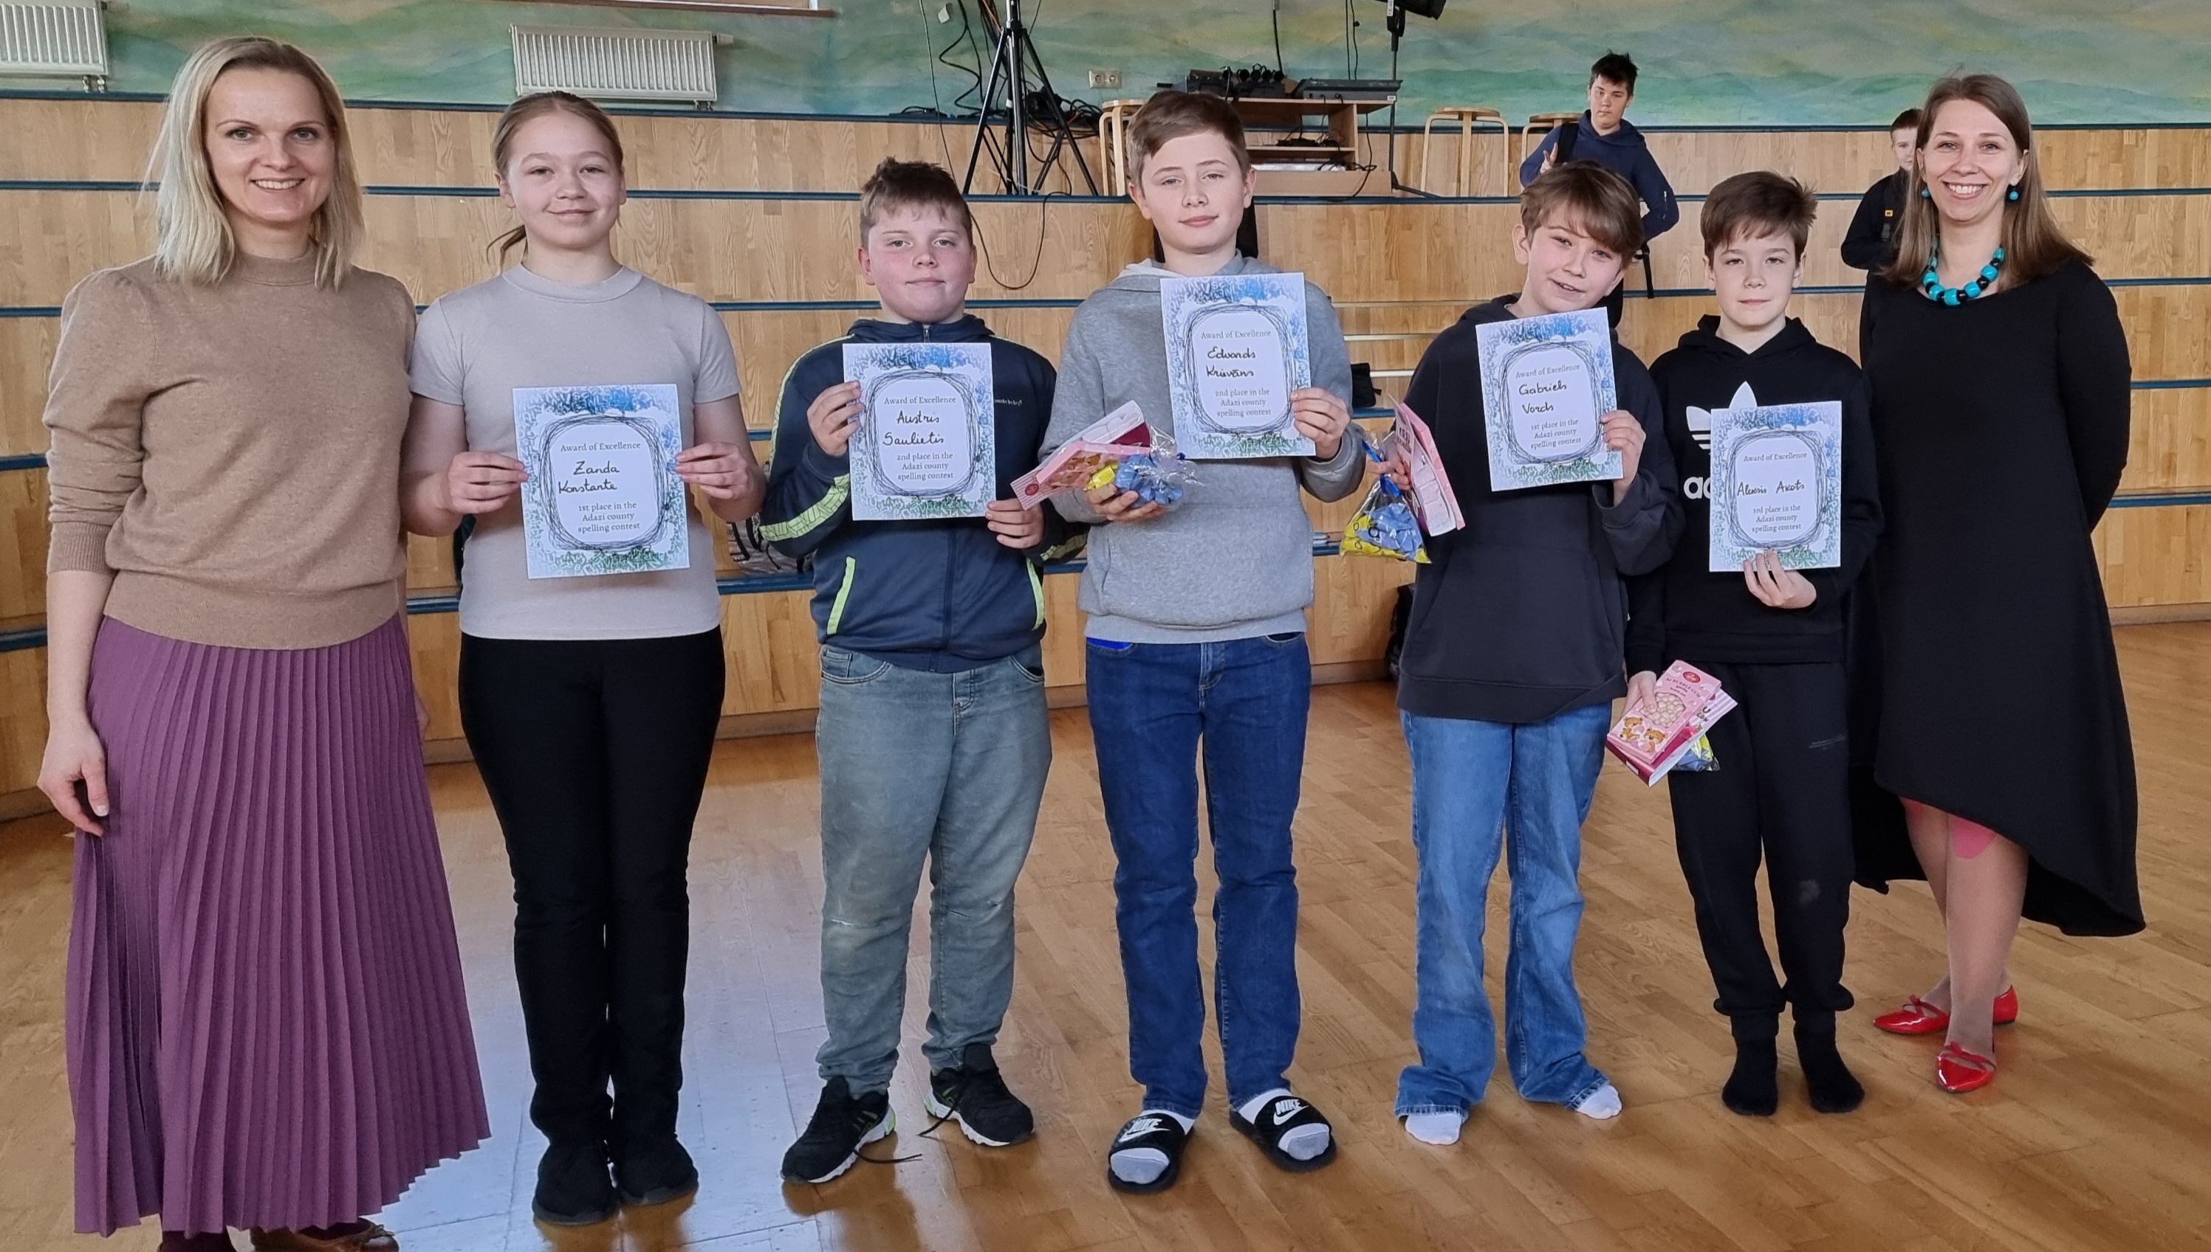
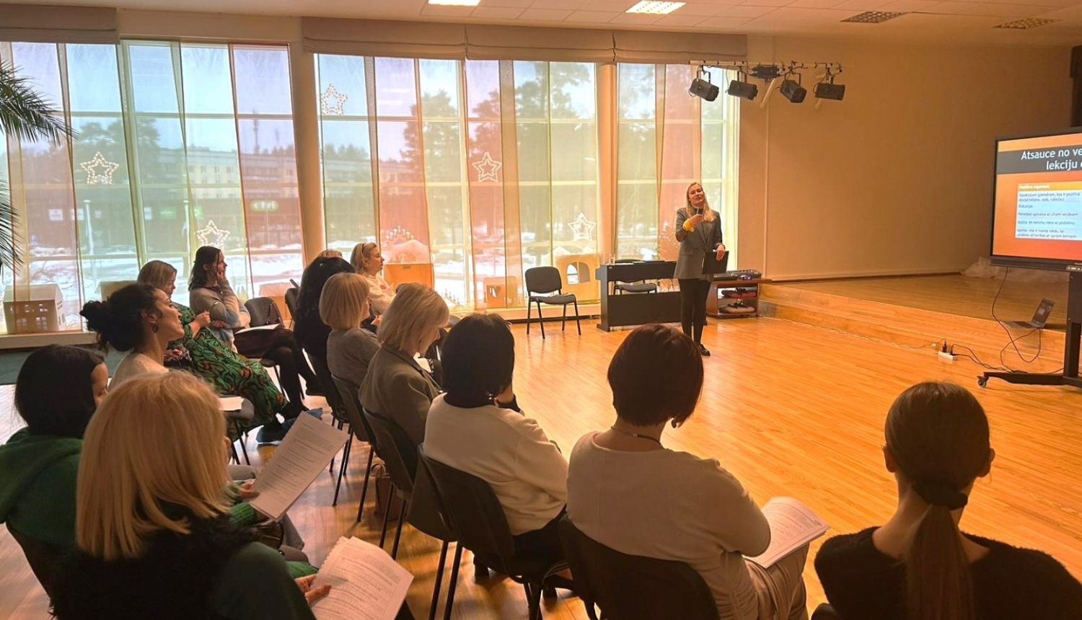
Kvantitatīvie rādītāji
Mācību jomās radniecīgu mācību priekšmetu pedagogi, atbalsta personāla specialisti un izglītojamie iesaistīti
99 aktivitātēs
mācību priekšmetu olimpiādes, konkursi, sacensības, mācību priekšmetu tematiskās nedēļās, savstarpējā stundu vērošana, labo prakses piemēru un pieredzes popularizēšanas, profesionālās pilnveides pasākumi, aptaujas, talkas, izstādes u.c.

Slide 7
*Veiksmes un neveiksmes ()
kas izdevās vislabāk
neizdevušās ieceres
Alternatīvās olimpiādes, jo skolēniem tās patika;
Digitālās mākslas izstādes, alternatīvā olimpiāde mākslā un sadejošanās koncerts ar kuplu skatītāju pulku;
Novadīt skolotāju konferencē darbnīcu;
Informēt par jomas aktualitātēm;
Noorganizēt tālākizglītības kursus;
Sadarboties ar citu jomu koordinatoriem;
Radošā darbnīca pedagogiem; atrast piedāvājumu meistarklasei, ko plāno realizēt rudenī; veiksmīga skolēnu sagatavošana dalībai olimpiādē;
Saruna par pārbaudes darbu veidošanu.
Lielākā daļa tikšanos netika apmeklētas vai ieradās viens cilvēks;
Pieredzes apmaiņas brauciens, laika trūkums un nevarēšana vienoties par laikiem un dienu;
Nav tādu;
Pieredzes apmaiņas nodarbības, jo nav atsauksmes;
Kopīgs konkurss neizdevās, jo skolotāji ļoti noslogoti;
Novada skolu olimpiāde, skolēnu sacensības, jo pietrūka sagatavošanās laika, abpusēja interese;
Novada olimpiāde dizainā pamatskolas posmā, jo neizdevās pārliecināt kolēģus par šādu ideju;
Atrast spāņu valodas skolotāju sadarbības iespējas.
* Pēc MJK gada noslēguma aptaujas 27.05.- 10.06.2024. datiem

Slide 8
*Darba pašnovērtējums
* Pēc MJK gada noslēguma aptaujas 27.05.- 10.06.2024. datiem

Slide 9
*Gandarījums par paveikto
* Pēc MJK gada noslēguma aptaujas 27.05.- 10.06.2024. datiem

Slide 10
*Izaicinājumi
* Pēc MJK gada noslēguma aptaujas 27.05.- 10.06.2024. datiem

Slide 11
*Būt vai nebūt?
JĀ (4 atbildes, 40%)
…kaut arī pedagogi nevēlas aktīvi iesaistīties, viņi atzīst, ka saņemtā aktuālā informācija ir noderīga.
Jā, ja finansētu darbu atbilstoši ieguldījumam, jo nākas domāt pašam un patērēt daudz vairāk laika un resursus.
NĒ (6 atbildes, 60%) , jo…
ļoti vāja atsaucība un nevēlēšanās sadarboties, dalīties un apmainīties ar idejām;
skolās ir jomu vadītāji un pārsvarā pienākumi pārklājās;
ja ir vēlēšanās sadarboties ar novada skolām, tad tas ir izdarāms arī bez jomu koordinatora nosaukuma. Bieži vien lielāks pienesums ir starpjomu sadarbībai, ko patreizējais sadalījums īsti neparedz (nepieprasa).
* Pēc MJK gada noslēguma aptaujas 27.05.- 10.06.2024. datiem

Slide 12
*Nākotnes plāni
* Pēc MJK gada noslēguma aptaujas 27.05.- 10.06.2024. datiem

Slide 13
Situācijas un apstākļu ietekme turpmākajai darba plānošanai (+/-)
Informācijas, metodiskā atbalsta piedāvājuma trūkums no politikas veidotājiem (projekts Skola2030 noslēdzies)
Mainījies koordinatoru statuss pēc būtības (ir jāorganizē, pašiem, jāizrāda iniciatīva, daudz izaicinājumu, ne visiem tas ir pa spēkam)
Neliels izglītības iestāžu skaits novadā, tādejādi atsevišķās jomās ir tikai līdz 5 pedagogiem
Koordinatori ar ļoti dažādām spējām, motivāciju un atdevi pienākumu pildīšanā, taču atlīdzība visiem vienāda

